Slide 1
Od hrozby k odolnosti: kybernetická bezpečnost v kontextu dnešní doby
⁻ těžko na cvičišti, lehko na bojišti
Jan Kozák, Chief Operating Officer
kozak@axenta.cz

Slide 2
Kdo jsme / víme jak na to
© 2009 [2002]

Slide 3

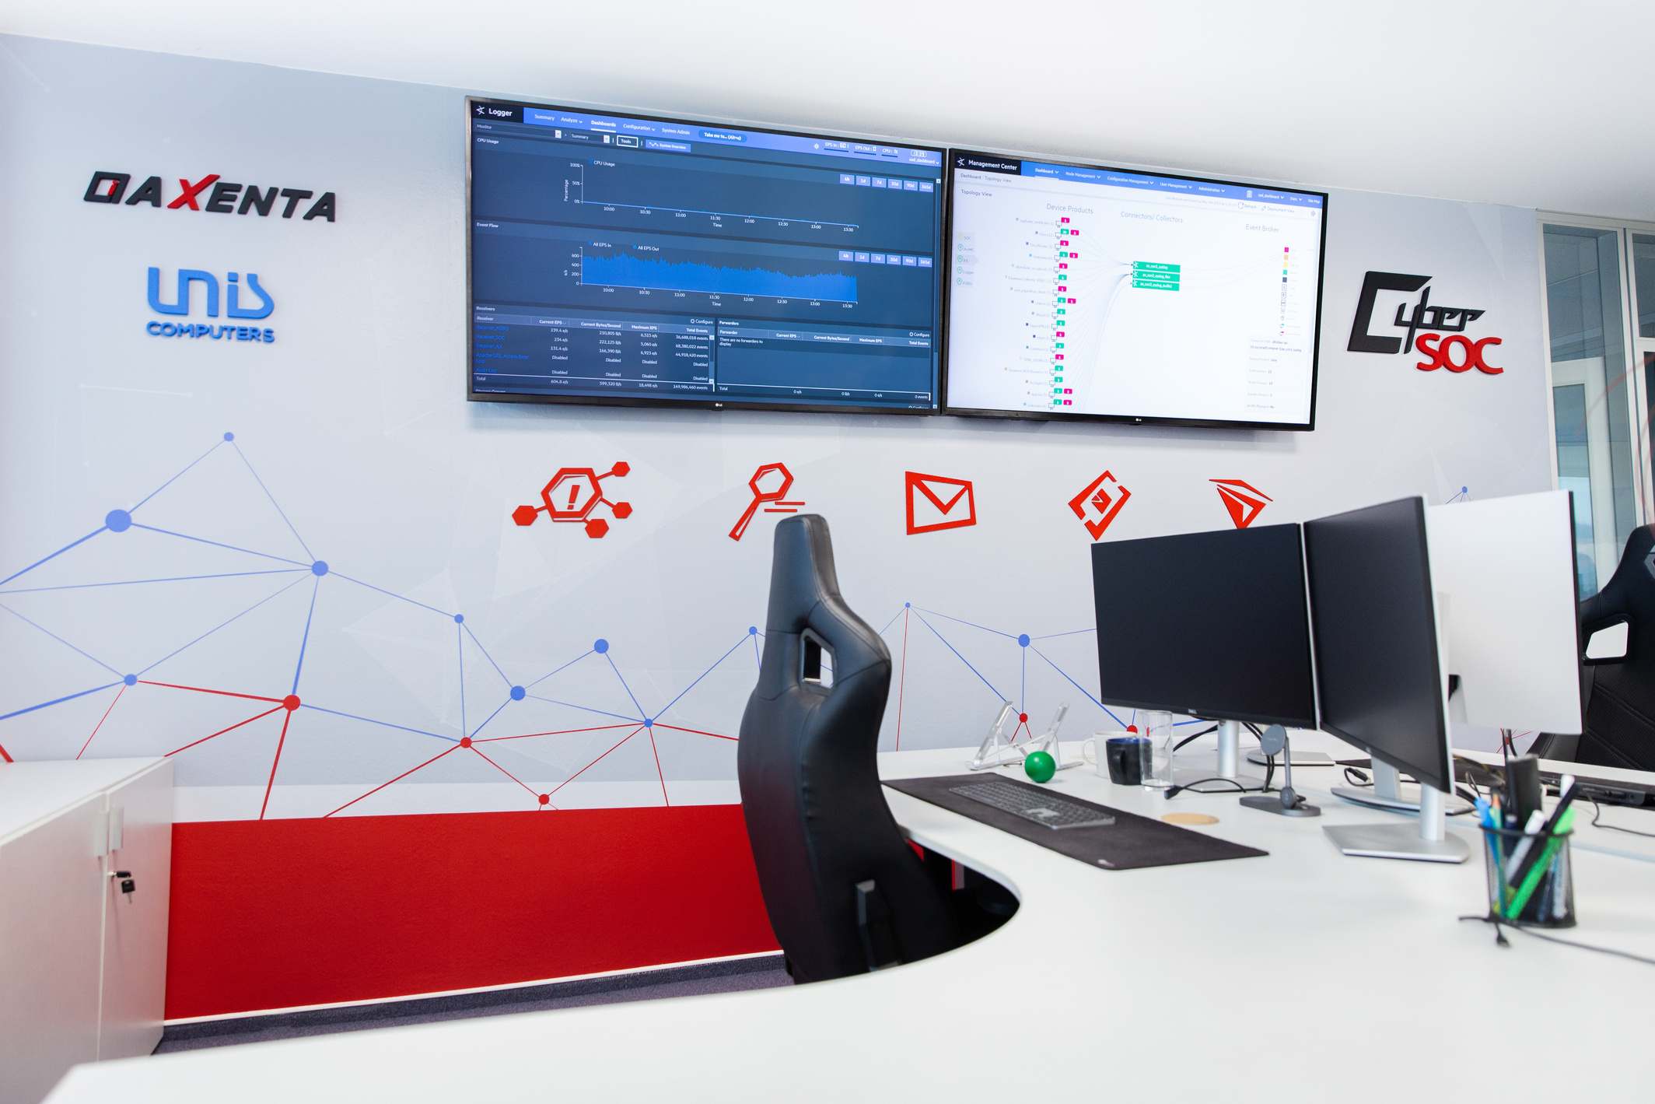

Co děláme?
J
Služby a procesy
v rámci IB a KB
Služby
bezpečnostního dohledového centra
(SOC)
Technologie pro
monitoring
kybernetické bezpečnosti

Slide 4











Technologická Spolupráce
J
Sdružení českých a slovenských firem a expertů zabývajících se kyber. bezpečností
Založeno 2018
15 členů
Založeno 2010
20 členů

Slide 5

Lepší špetka prevence než pytel nápravných opatření!
Zdroj: army.cz

Slide 6
Proč ze zabývat kybernetickou bezpečností?

Slide 7
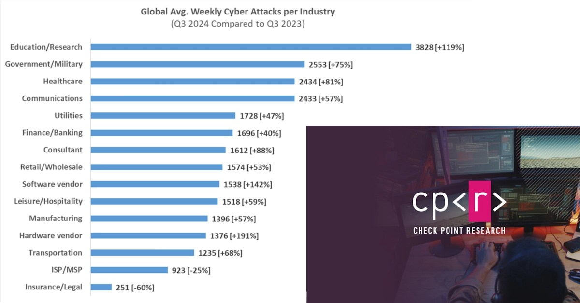

Slide 8
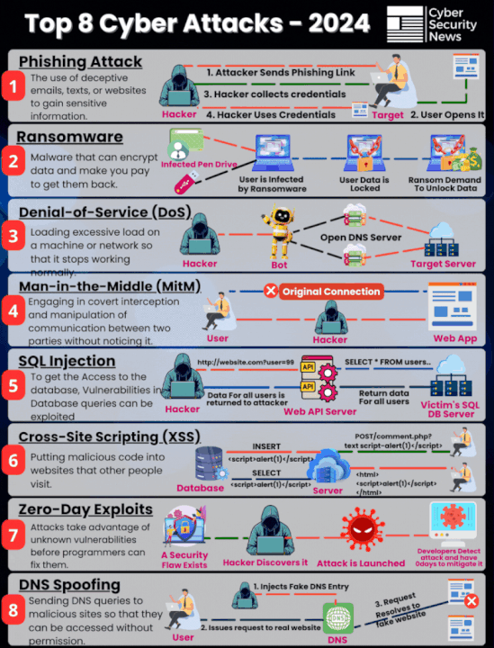
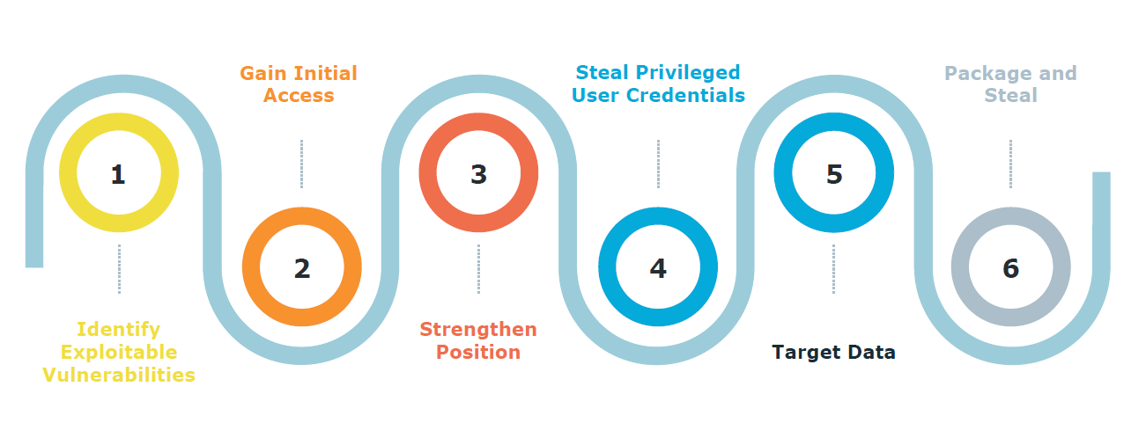
Není otázkou jestli, ale kdy.
Útok na dodavatelský řetězec: Díky napadenému SW vyřadil útočník 500 prodejen švédského COOP:
https://www.idnes.cz/zpravy/zahranicni/hacker-kyberneticky-utok-usa.A210705_071034_zahranicni_knn?utm_source=chatgpt.com

Slide 9
Jak se připravit v organizaci na nové výzvy jako je např. ZoKB ?

Slide 10

Hlavní motivace Evropské unie
Efektivní řešení kyber. Incidentu.
Lepší a intenzívnejší spolupráce mezi členskými státy.
Zajištění vysoké společné úrovně bezpečnosti sítí a IS v EU.
Zvýšení odolnosti podniků působících v EU (zavedení opatření).
Reagování na globální situace a ochrana občanů a ekonomiky.

Slide 11
Kybernetická bezpečnost
Organizační bezpečnost (role)
Správa a ověření identit
Bezpečnost komunikačních sítí.
Nástroje
Záznam událostí ICT, sběr a vyhodnocení
Fyzická bezpečnost
Zvládání bezpečnostních událostí a incidentu
Řízení dodavatelů, zdrojů, provozu
Procesy
Řízení bezpečnosti informaci
Řízení kontinuity činnosti
Řízení přístupů
Ochrana před škodlivým kódem
Detekce kybernetických bez. událostí
Kryptografické prostředky
Lidé
Manažerské zajištění (odpovědnost)
Interní zdroje
(oddělení ICT)
Externí zdroje
(konzultanti, služby SOC)

Slide 12

Pyramida organizačních opatření
Zajištění minimální bezpečnosti
Identifikace rizik (co mi hrozí a jak tomu zabráním )
Identifikace aktiv (co mám co je důležité pro provoz služby )
Bezpečnostní politika (povinnosti a práva uživatelů, administrátorů a vedeni společnosti)
Odpovědnost vedení (školení, zajištění zdrojů + prokazatelnost)
Kontinuita a incidenty (postupy obnovy, odpovědnosti, zálohování a jejich plány, incident management)
Jděte po vrstvách

Slide 13

Pyramida technických opatření
IS organizace (SIEM+LM, krypto.)
Zajištění dostupnosti (systémy v režimu vysoké dostupnosti )
Fyzická bezpečnost (přístupy, EZS, EPS)
Koncové body (AV+EDR+Patch management+VM)
Servery (EDR, VM, LM, PAM)
Síťová vrstva (NDR, NAC, FW, MFA)
Krájejte to jako salám

Slide 14



Děkujeme
SIEM
Security
Investigate
●●
User Behavior Anomaly
IT operations
Continuous compliance
Mobile Monitoring
Storage
Big Data
Security Analytics
Log Management
Workbench
managed cloud
in-house/legacy
custom apps
Apps
Systems Monitoring
Applications
SaaS
Insider threats
Virtual
Contextual Security Intelligence
Cloud security
350+ CEF partners

